Slide 1
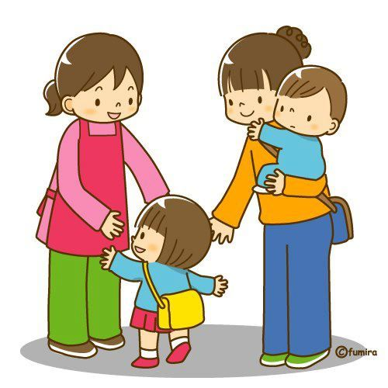
Адаптация после каникул: как поддержать ребёнка.
Рекомендации для родителей дошкольников.
Возвращение к режиму и коллективу после длительного отдыха.
Кузьмина А.Ю.

Slide 2

Почему адаптация нужна даже «опытным» детям?
После каникул режим «сбрасывается».
За каникулы меняется ритм сна и бодрствования.
Снижается привычная нагрузка и дисциплина.
Ребёнок отвыкает от коллектива и правил группы.
Даже у детей, которые давно ходят в сад, адаптация занимает 1–3 недели

Slide 3
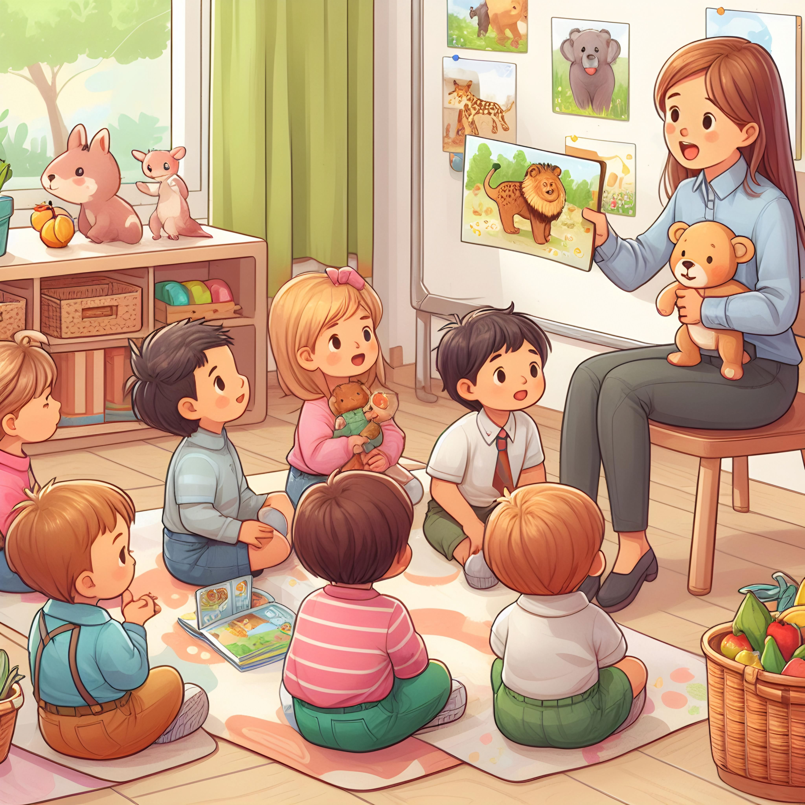
Признаки адаптации. Как понять, что ребёнок адаптируется?
Нормальные признаки:
Кратковременная плаксивость утром
Снижение аппетита на 1–2 недели
Желание держаться рядом с воспитателем
Трудности с засыпанием 7–10 дней
Тревожные сигналы:
Частые истерики дольше 3–4 недель
Отказ от еды, потеря веса
Панические реакции, энурез (если ранее не было)
Стойкие нарушения сна, ночные страхи
Норма — это временные трудности. Если тревожные сигналы сохраняются, стоит обратиться к психологу и педиатру.

Slide 4
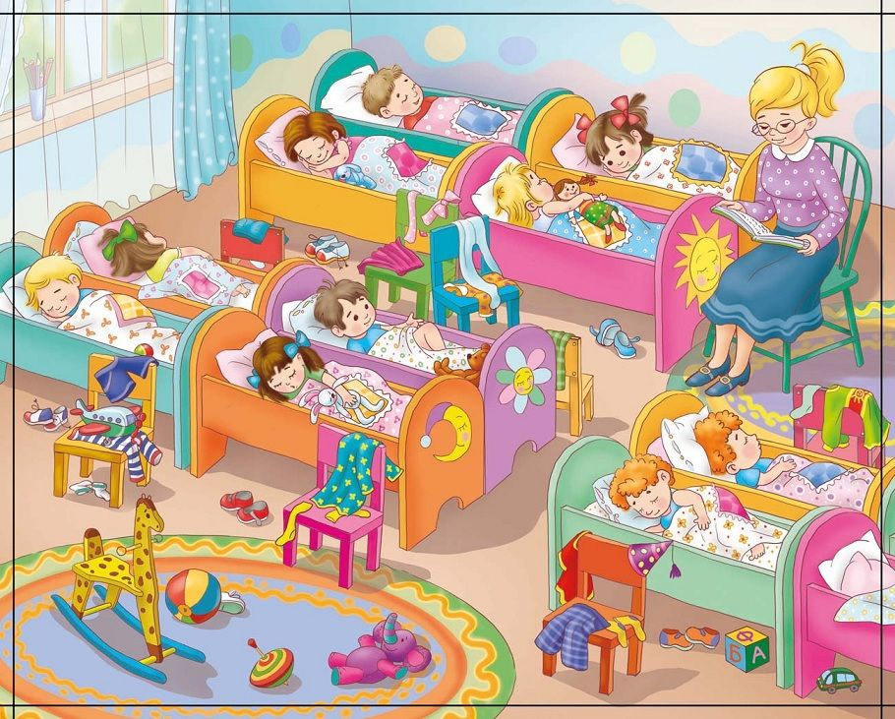
Подготовка за 2–3 недели до сада
Плавный возврат к режиму.
* Сдвигайте время подъёма и сна на 10–15 минут в день.
* Верните дневной отдых (даже если летом не спали).
* Наладьте 4–5‑разовый режим питания.
* Постепенно уменьшайте экранное время.

Slide 5
Эмоциональная поддержка
* «Я понимаю, тебе грустно расставаться. Я тебя заберу, как только ты позанимаешься и погуляешь».
* Избегайте фраз: «Не плачь», «Ты уже большой».
* Проговаривайте эмоции: «Ты злишься, потому что не хочешь уходить».
* Создайте ритуал прощания: «Поцелуй в ладошку», короткое объятие, «я вернусь в 17:30».

Slide 6

Возвращение в коллектив. Помогаем ребёнку снова «встроиться» в группу.
* За 1–2 недели до сада гуляйте на площадке детского сада.
* Пригласите 1–2 одногруппников на короткую прогулку или игру дома.
* Поиграйте дома в «детский сад»: куклы, машинки, мягкие игрушки.
* Обсуждайте, что в саду интересно: занятия, прогулки, друзья.

Slide 7

Поддержка в течение дня. Маленькие помощники в адаптации.
* Любимая игрушка или предмет из дома (если разрешено).
* Фото семьи в шкафчике.
* Короткое письмо/записка от родителей.
* Удобная одежда и обувь, чтобы ребёнок мог сам одеваться.

Slide 8

Чего лучше избегать. Ошибки, которые усиливают стресс.
* Тайное прощание (родитель уходит, пока ребёнок не видит).
* Обещания, которые нельзя сдержать («Я заберу через час», если заберёте позже).
* Сравнение с другими детьми: «Вот Петя не плачет».
* Резкие изменения: сразу секции, новые кружки, переезд.

Slide 9

Куда обратиться за поддержкой. Помощь рядом.
Психолог детского сада — для консультаций и диагностики.
Педиатр — если есть соматические жалобы (боли, температура, нарушения сна).
Родительский чат — обмен опытом и взаимной поддержкой.

Slide 10


